Slide 1

Comment obtenir l’Autorisation de Mise sur le Marché (AMM) d’un Médicament dans l’Union Européenne ?
Par
Yves TILLET
PharmD, AIHP, MSc, MBA, FTOPRA, Team PRRC

Slide 2
AMM UE
=
PROCEDURE
+
DOSSIER

Slide 3
Quatre (4)types de procédures d’AMM dans l’Union Européenne (UE)
  Procédure nationale : AMM valable uniquement dans un Etat membre (EM) de l’UE.
  Procédure de reconnaissance mutuelle : AMM identiques dans plusieurs EM désignés par le demandeur à partir d’une première AMM déjà obtenue dans un EM (qui sera évaluateur).
  Procédure décentralisée (DCP) : AMM identiques pour un nouveau médicament dans plusieurs EM à partir d’un EM qui sera évaluateur, tous désignés par le demandeur .
  Procédure centralisée : AMM valable dans tous les États membres de l’UE. Obligatoire pour certains médicaments et optionnelle pour d’autres

Slide 4
Evaluation des demandes d’AMM en fonction des procédures
Procédure nationale : Evaluation par une Autorité Nationale Compétente ou ANC (Ex: ANSM en France, BfArM en Allemagne).
Procédure de reconnaissance mutuelle : Evaluation par une ANC (EM rapporteur) à l’attention des autres EM concernés par la demande
Procédure décentralisée (DCP) : Evaluation par une ANC (EM rapporteur) à l’attention des autres EM concernés par la demande
Procédure centralisée : Evaluation par l’EUROPEAN MEDICINE AGENCY (EMA)

Slide 5
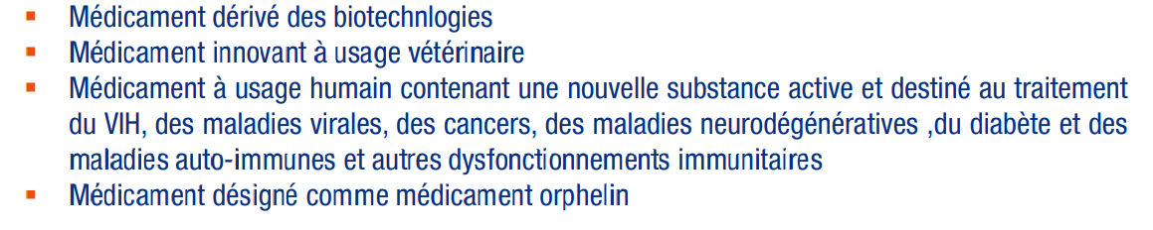
Procédure Centralisée : quels types de médicaments ?
OBLIGATOIRE

Slide 6
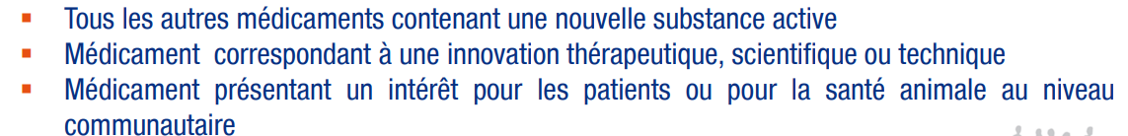
Procédure Centralisée : quels types de médicaments ?
OPTIONNEL

Slide 7
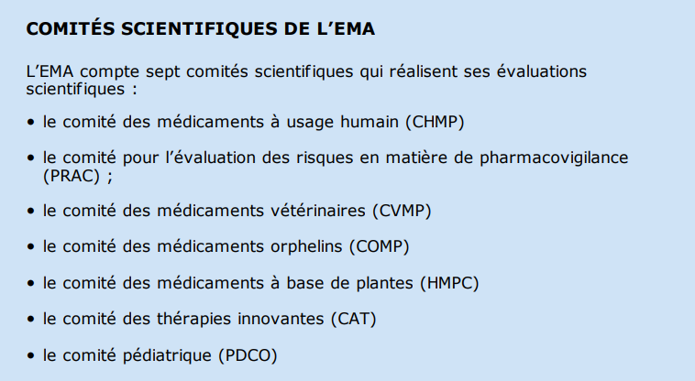

Slide 8
Procédure d’AMM
Reconnaissance mutuelle
Décentralisée
Le demandeur choisi
      un EM de l’UE qui va évaluer la demande = EM évaluateur (rapporteur)
      + plusieurs EM de l’UE = EM concernés (évaluent l’évaluation)
L’EM rapporteur évalue le dossier de demande d’AMM à l’attention des EM concernés qui peuvent faire des observations voire contester l’avis de l’EM rapporteur
Si un EM concerné s’oppose à l’AMM alors que l’avis de l’EM rapporteur est favorable,
cet EM concerné peut être exclus de la demande d’AMM par le demandeur

Slide 9
Délai de la procédure d’AMM
Reconnaissance mutuelle
Décentralisée
Evaluation initiale per EM évaluateur: 120 j
+
Evaluation Européenne patre autres EM concernés : 90 j
= 210 j + suspension si questions/réponses
+ Octroi de l’AMM par les ANC des EM : 30 j
TOTAL 240j
(sauf Q/R)

Slide 10
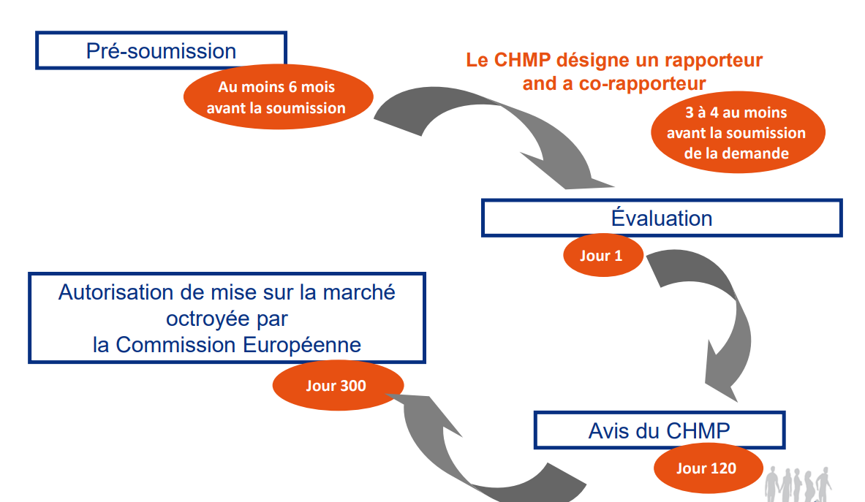
Délai de l’AMM Centralisée (plus complexe)

Slide 11
Durée de validité d’une AMM octroyée
  l’AMM est initialement délivrée pour une durée de 5 ans.
  Puis renouvelée sans limitation de durée
  … sauf problème de vigilance
  En l’absence de commercialisation 3 ans après la date d’octroi de l’AMM, celle-ci devient caduque

Slide 12
Dossier d’AMM
Le dossier d’AMM comporte, outre la partie administrative et réglementaire, trois parties dont la structure est harmonisée au niveau international pour faciliter la compilation des données et leur évaluation par les autorités :
Partie 1
La partie Qualité renseigne tous les aspects liés à la fabrication industrielle du médicament : principalement la production des matières premières (substance active notamment), du produit fini, dont sa stabilité, ainsi que les procédures de contrôle mises en place pour garantir 1) une parfaite reproductibilité du procédé de fabrication lot/lot et, 2) des spécifications de libération acceptables pour chaque lot de produit fini.

Slide 13
Dossier d’AMM
Partie 2
La partie Sécurité compile les études conduites lors du développement préclinique, c’est à dire les données de
  pharmacologie (primaire, secondaire, et de sécurité),
  toxicologie (aigüe, chronique, reprotoxicité, cancérogénicité, immunotoxicité, … selon la nature du produit, son mode d’administration et l’exposition du patient : doses et durée de traitement) et
  Pharmacocinétique : ADME ou Absorption/Distribution/Métabolisme/Elimination du médicament à évaluer(doses uniques et réitérées permettant de déceler les interactions et de déterminer la posologie).

Slide 14
Dossier d’AMM
Partie 3
La partie Efficacité correspond à l’ensemble des résultats des études cliniques, menées sur l’Homme sain et ou malade, qui permettent de justifier l’indication du médicament et d’établir le rapport bénéfice / risque qui doit être favorable pour la population cible concernée.
Ce sont les études de phase I, II et III (qui incluent les études dites « pivot ») dont le niveau de preuve doit être suffisamment élevé (études randomisées de forte puissance).

Slide 15
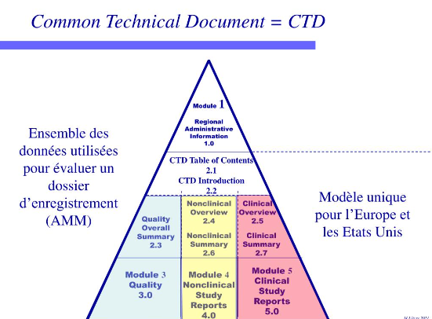

Slide 16
Particularités de certains dossiers d’AMM
  Médicaments à base de plantes: conditions appropriées et maîtrisées de culture, de récolte, de sécurité environnementales (ex: pesticides, radioactivité, …), caractérisation et identification du contenu des extraits et preuve de leur reproductibilité lot/lot.
  Médicaments biologiques: macromolécules dont la structure quaternaire peut être altérée (glycolysations, influence du contenant, stabilité, …) avec un impact sur la sécurité (immunotoxicité ?) et/ou sur l’efficacité clinique.
  Médicaments orphelins : destinés au traitement d’une maladie rare (< 5/10 000); faible rentabilité au regard des coûts de développement, évaluation clinique souvent difficile à conduire, … à négocier avec l’EMA (demande d’avis scientifique)

Slide 17

Je vous remercie

